Slide 1
SOLUCIÓN DE PROBLEMAS MODELADOS POR ECUACIONES DIFERENCIALES
Ileana Miranda Cabrera

Slide 2
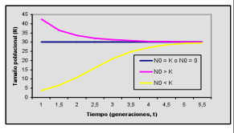
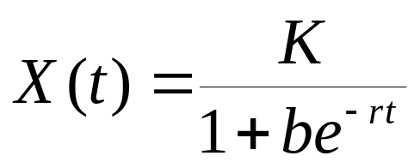
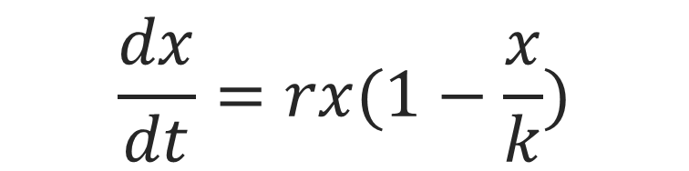
2. Modelo de Crecimiento logístico
$$\frac{dx}{dt}=rx(1−\frac{x}{k})$$
(P. F. Verhust, 1838)

Slide 3
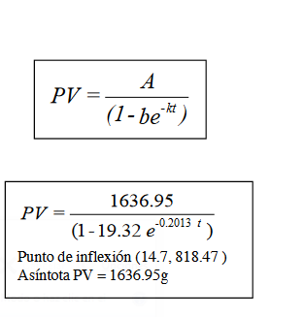
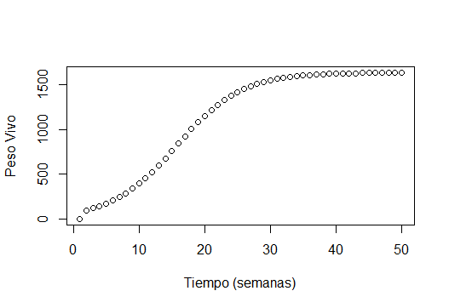
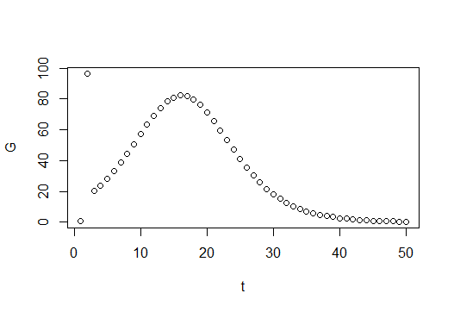
Modelo de Crecimiento logístico
Cero de la segunda derivada
Ganancia de Peso

Slide 4
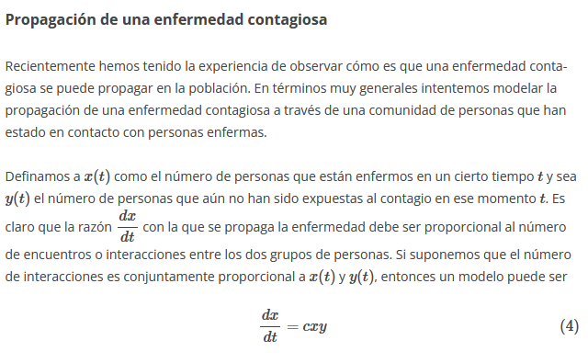

Slide 5
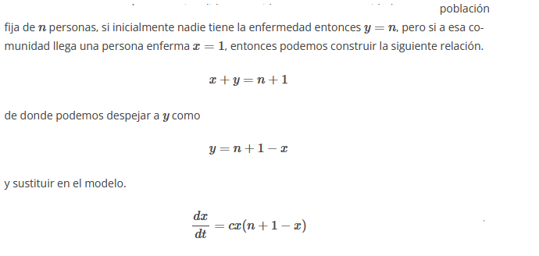


Slide 6
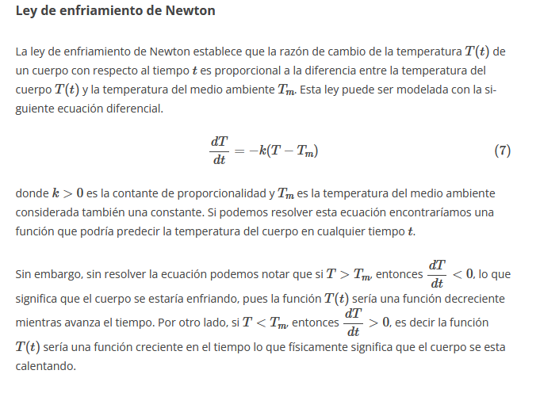

Slide 7
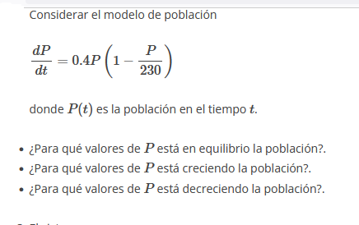

Slide 8
Se sabe que la población de una comunidad crece con una razón proporcional al número de personas presentes en el tiempo t. Si la población inicial P0 se duplicó en 5 años,
¿En cuánto tiempo se triplicará y cuadruplicará?

Slide 9
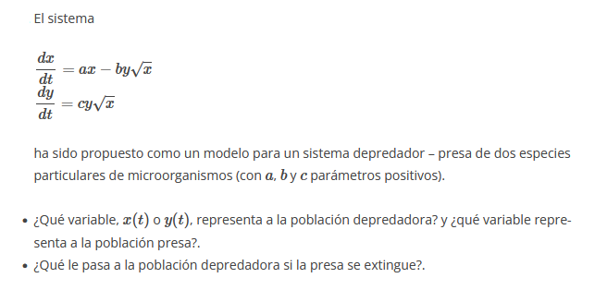

Slide 10
Simule un Sistema presa –depredador donde las presas compitan por el espacio

